Slide 1
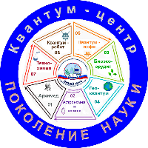
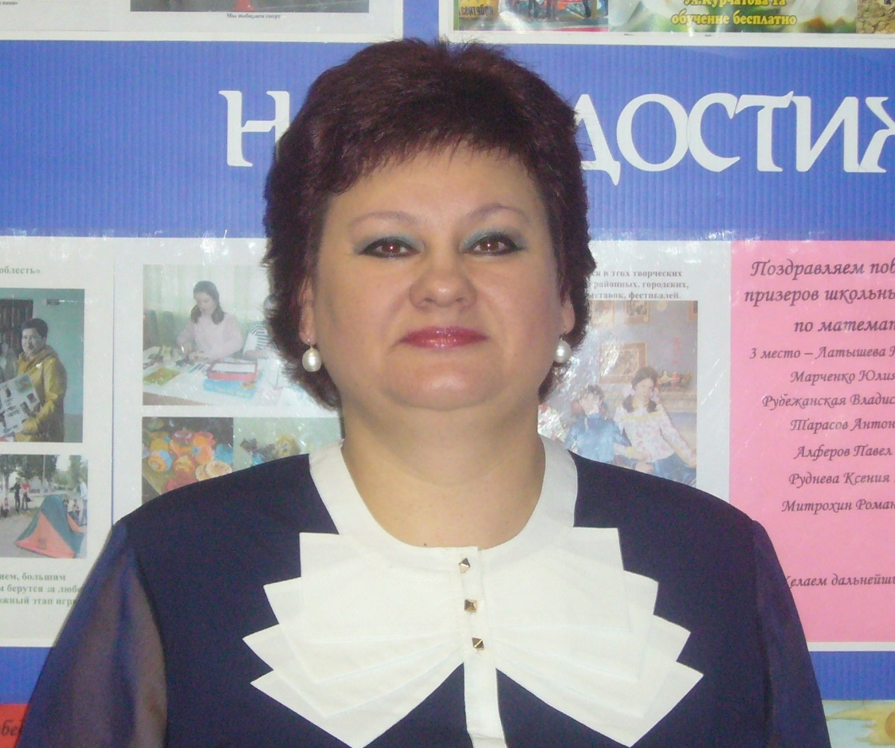
Попова Ольга Юрьевна
заместитель директора по УВР МОУ «Лицей № 10 Кировского района Волгограда», награждена Грамотой Министерства образования и науки Российской Федерации, учитель русского языка и литературы

Slide 2
Муниципальное общеобразовательное учреждение
«Лицей №10 Кировского района Волгограда»
КАК РОДИТЕЛЯМ СОВМЕСТНО С ПЕДАГОГАМИ ПОВЫСИТЬ КАЧЕСТВО ЕСТЕСТВЕННОНАУЧНОГО И ИНЖЕНЕРНО-МАТЕМАТИЧЕСКОГО ОБРАЗОВАНИЯ СВОИХ ДЕТЕЙ?
Попова Ольга Юрьевна,
заместитель директора по УВР
Волгоград, 2018

Slide 3
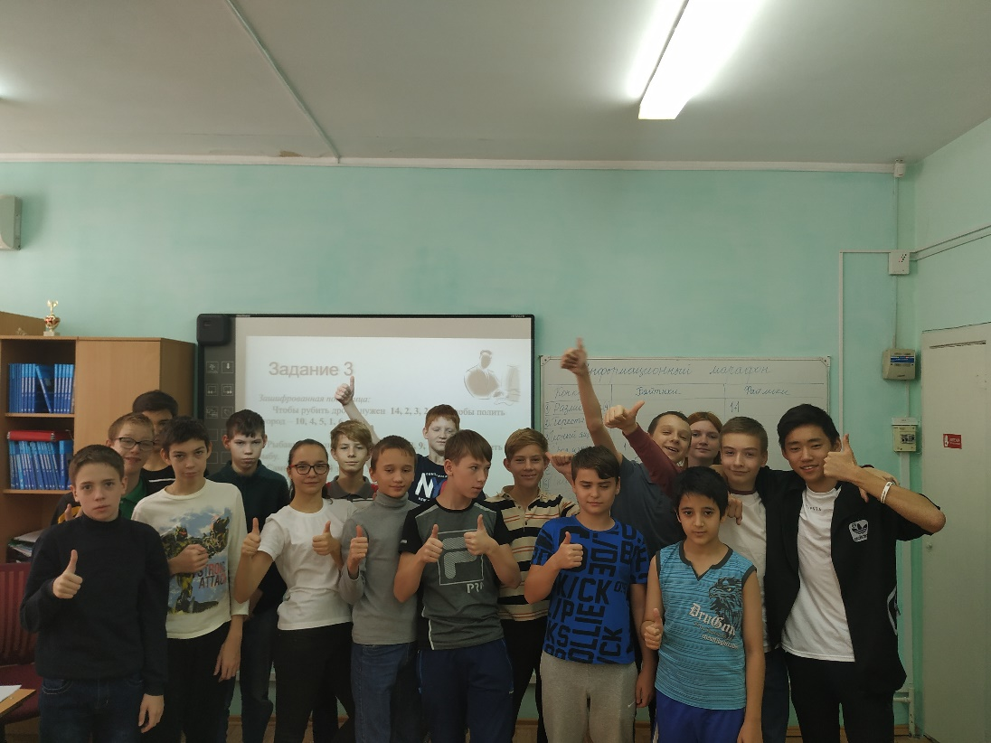
Главной целью воспитательной работы Лицея №10 является: способствовать воспитанию свободной, гуманной, духовной, самостоятельной личности, способной позитивному самоопределению в социуме, обогащенной научными знаниями, готовой к сознательной творческой деятельности и нравственному поведению без ущерба здоровью.

Slide 4
Мониторинг качества естественнонаучного и инженерно-математического образования
Авторы:
И.В. Бестужев-Лада,
И.П. Герасимов,
Ю.А. Израэль,
И.А. Кривобоков,
А.Н. Майоров,
С.Н. Силиноа

Slide 5
Педагогический мониторинг обеспечивает преподавателя и учащихся необходимой информацией для принятия решения. Объекты педагогического мониторинга - это результаты учебно-воспитательного процесса и средства, которые используются для их достижения. Педагогический мониторинг определяет, насколько рациональны педагогические средства, реализуемые в учебном процессе

Slide 6
Мониторинг учебных достижений - это система сбора и обработки информации о процессе усвоения школьниками учебного материала при изучении предметных дисциплин, позволяющая судить о достигнутом уровне усвоения каждым учащимся в любой момент времени и прогнозировать дальнейший ход его развития. Она обеспечивает необходимую информационную основу для принятия адекватных управленческих решений, направленных на достижение определённой системы целей, отражающей динамику процесса усвоения, овладение учеником всё более усложняющимися действиями.

Slide 7
Концепция модернизации российского образования и Федеральные государственные образовательные стандарты, закон РФ «Об образовании в РФ» и Стратегия развития воспитания в Российской Федерации на период до 2025 года предусматривают ряд приоритетных мер по обеспечению качества образования. В их число входит организация педагогического мониторинга и его использование как неотъемлемого инструмента управления образованием.

Slide 8
Урок является главным компонентом в лицейском обучении и воспитании, формой реализации педагогических воздействий, где происходит непосредственное и систематическое общение учителя и учеников. Именно от качества урока в наибольшей степени зависит качество и объем приобретаемых ребенком знаний. Каждый учитель старается использовать в своей практике различные формы уроков, прежде всего для того, чтобы процесс получения знаний не стал однообразно-утомительным ни для учеников, ни для учителей. Выбор оптимальной формы - одна из самых сложных задач, которую ежедневно приходится решать учителю.

Slide 9
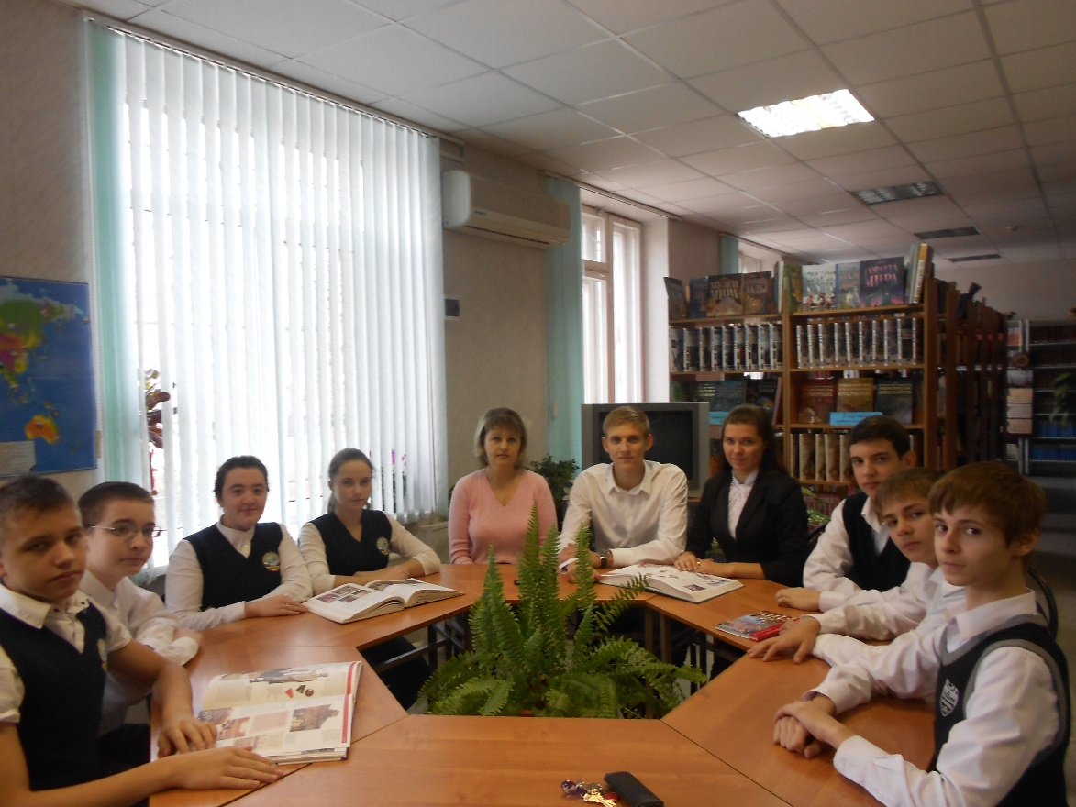
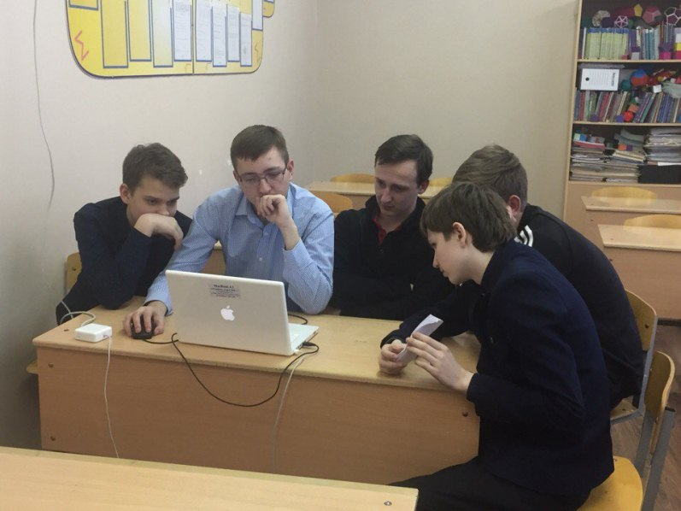
Для повышения интереса к естественнонаучному и инженерно-математическому образованию в лицее вошло в систему проведение внеклассных тематических мероприятий как в рамках предметных недель, конкурсов, социально-значимых проектов, так, и в общем процессе обучения.

Slide 10
интеллектуальные марафоны,
дни интеллектуального творчества
защита интеллектуальных проектов
школа интеллектуального развития
экскурсии в ВУЗы и исследовательские лаборатории,
встречи с учеными, изобретателями
Формы работы
с учащимися
интеллектуальные олимпийские игры
интеллектуальные ринги и викторины,
заседание клубов интеллектуалов

Slide 11
Система мониторинга качества математического образования:
Исследовательская работа учащихся
Практические навыки по точным наукам
Система внеклассных игр и конкурсов
Оценка компетентности
Индивидуальные задания
Итоговые контрольные работы
Оценка обученности
Текущие самостоятельные работы
Оперативный
контроль
Уроки
Лицейские стандарты образования
Государственные стандарты образования

Slide 12
Обучение по индивидуальному образовательному маршруту, обеспечивающему возможность использования дистанционных технологий и сетевых форм организации образовательного процесса. позволит обучающимся реализовать право на выбор форм и содержания обучения в максимально насыщенной образовательной среде:
возможность обучения на курсах, программах и индивидуально с опытными учителями и преподавателями вузов,
возможность погружений,
участие в конференциях, научных исследованиях,
возможность социальных и предпрофессиональных проб,
условия для творчества в различных сферах.

Slide 13
Модули общего и дополнительного образования различного содержания:
модуль обязательных учебных предметов федерального компонента государственного стандарта общего образования (инвариант учебного плана);
модуль учебных предметов по выбору федерального компонента государственного стандарта общего образования (вариативный компонент учебного плана);
модуль курсов по формированию инновационного мышления;
модуль теоретических курсов инженерно-технической направленности;
модуль профессиональных проб на выезде;
модуль инженерно-технических практик;
модуль практики бизнеса;
модуль самостоятельной деятельности учащихся;
модуль тьюторского сопровождения.

Slide 14
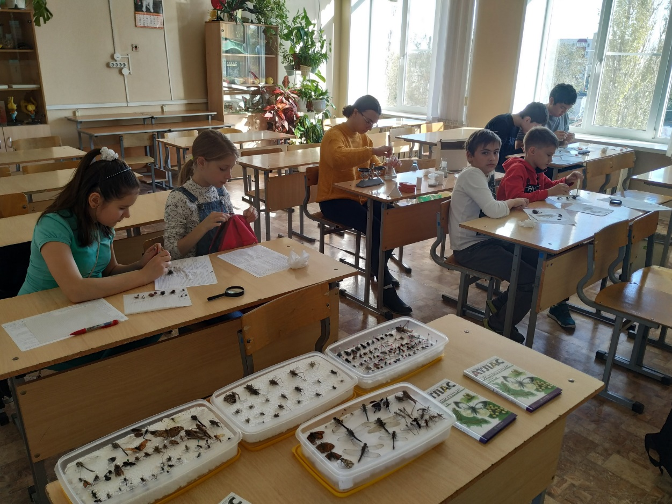
В МОУ Лицей № 10 внеурочная деятельность реализуется согласно Положению о внеурочной деятельности учащихся (ФГОС ООО), плану внеурочной деятельности для учащихся 5-9-х классов, расписанию внеурочной занятости учащихся, расписанию занятий творческих объединений дополнительного образования детей, приказу об организации внеурочной деятельности учащихся 5-9-х классов, реализующих ФГОС ООО.

Slide 15
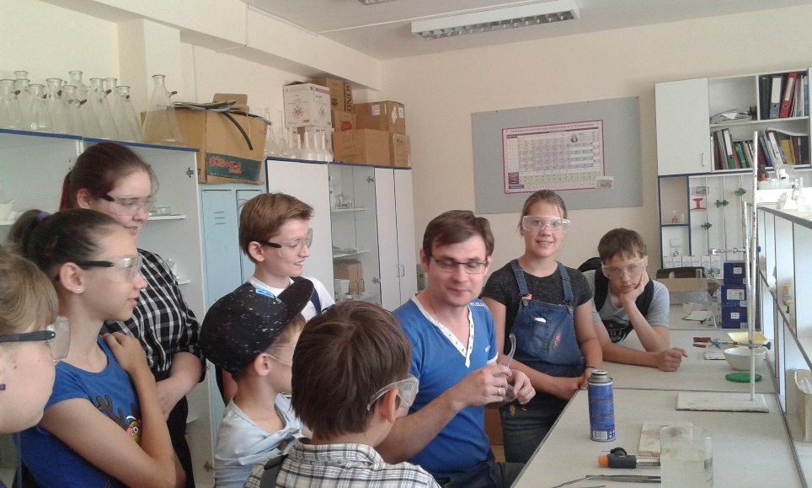
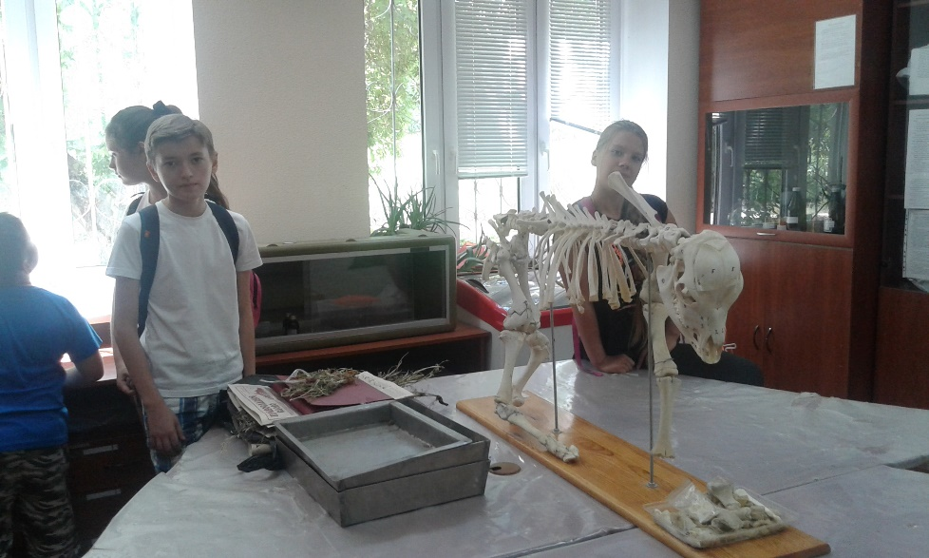
Общеинтеллектуальное направление реализуется в лицее программами внеурочной деятельности аудиторной занятости:
«Загадки природы» (рук. Городничева И.А.),
«Практическая зоология с основами биологии»(рук. Городничева И.А.),
«Химия в нашей жизни» (рук. Иванова Н.В.),
«Физика и мы» (Бондаренко Е.В.),
«Занимательные задачи по математике» (Кулик Д.В.),
«Геоквантум» (рук. Владыко Е.Г.),
«Занимательная биология. Основы энтомотологии» (рук. Брызгалина А.А.),
программами дополнительного образования «Астроном.RU»

Slide 16
На первом этапе (1-4-е классы) изучается потребность родителей в индивидуальном обучении детей, диагностируются потенциальные возможности учащихся к творческой познавательной деятельности, готовность детей изучать углубленно предметы естественнонаучного профиля. На этом этапе выявляется группа детей, проявляющих интерес к познанию явлений природы и окружающего мира. С ними организуются индивидуально-групповые формы учебных занятий в кружках, мастерских в урочной и внеурочной деятельности.
Учащиеся проводят опыты и эксперименты, измеряют метеорологические параметры окружающей среды, наблюдают и описывают процессы, происходящие в быту, обсуждают экологические проблемы, проводят 43 сезонные исследования природы, выступают на учебных конференциях и семинарах различного уровня.

Slide 17
На втором этапе обучения (5-7-е классы) на основе психодиагностики выявляются дети, способные усваивать программы опережающего естественно-научного образования, осуществляется ранняя профилизация и персонализация образовательного процесса. Мы начинаем углубленно преподавать естественнонаучные и математические предметы. Реализуется опережающее изучение физики, химии, математики, внедряется новая (цитологическая) модель биологического образования, рассматриваются методы учебно-исследовательской, учебно-конструкторской, проектной деятельности. Учащиеся посещают эколого-биологическую лабораторию, лабораторию робототехники, самостоятельно представляют проекты решения эколого-биологических проблем в городе Волгограде.

Slide 18
На третьем этапе обучения (8-9-е классы) реализуются процессы формирования профилей мыслительной деятельности учащихся через самоопределение в учебно-познавательной деятельности и развития самостоятельности в освоении предметных знаний. Учащиеся в условиях самоопределения посещают учебные лаборатории, практикумы, спецкурсы, объединения, мастерские. На данном этапе диагностирующая служба лицея отслеживает качество сформированных метапредметных знаний и способов деятельности учащегося, развитие интеллектуальных способностей, сформированность познавательного, эмоционального и поведенческого отношения к образовательному процессу. Учащиеся представляют результаты индивидуальной образовательной траектории на научных конференциях, олимпиадах, научных форумах, конкурсах и интеллектуальных состязаниях различного уровня.

Slide 19
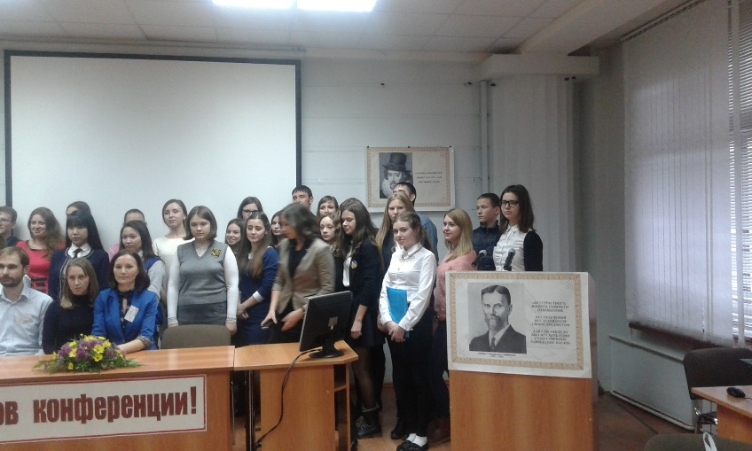
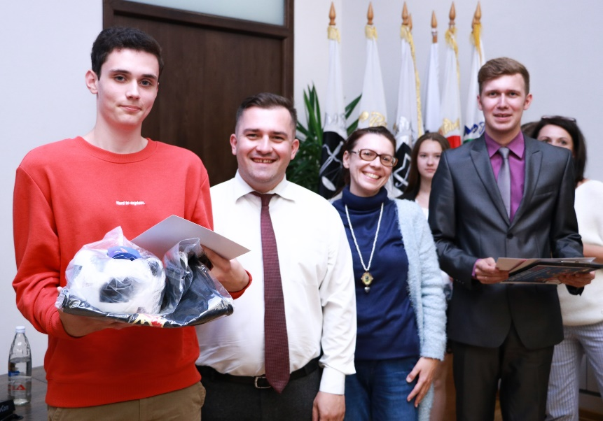
Следующий этап (10-11-е классы) предусматривает физико-математическую, химико-биологическую и психолого-социальную дифференциации в образовательной подготовке учащихся. На этапе предусматривается реализация индивидуальных образовательных маршрутов обучения. В образовательный процесс привлекаются преподаватели различных кафедр вузов Волгограда. Кроме целостной системы естественно-научных знаний по профилю обучения ученику предлагается выполнить индивидуальный творческий проект, в котором реализуется либо исследовательская, либо конструкторская, либо поисковая деятельности. Выделенные виды учебно-познавательной деятельности реализуются в учебных лабораториях, мастерских, объединениях в рамках учебного предмета «Технология», «Химия», «Биология», «Физика», «Математика», «Информатика» и др. Результатом такой деятельности является творческая работа учащегося, которая защищается в конце 11-го класса. Результаты творческой учебно-познавательной деятельности учащихся печатаются совместно с педагогами в виде статей, сборников, методических рекомендаций и пособий.

Slide 20
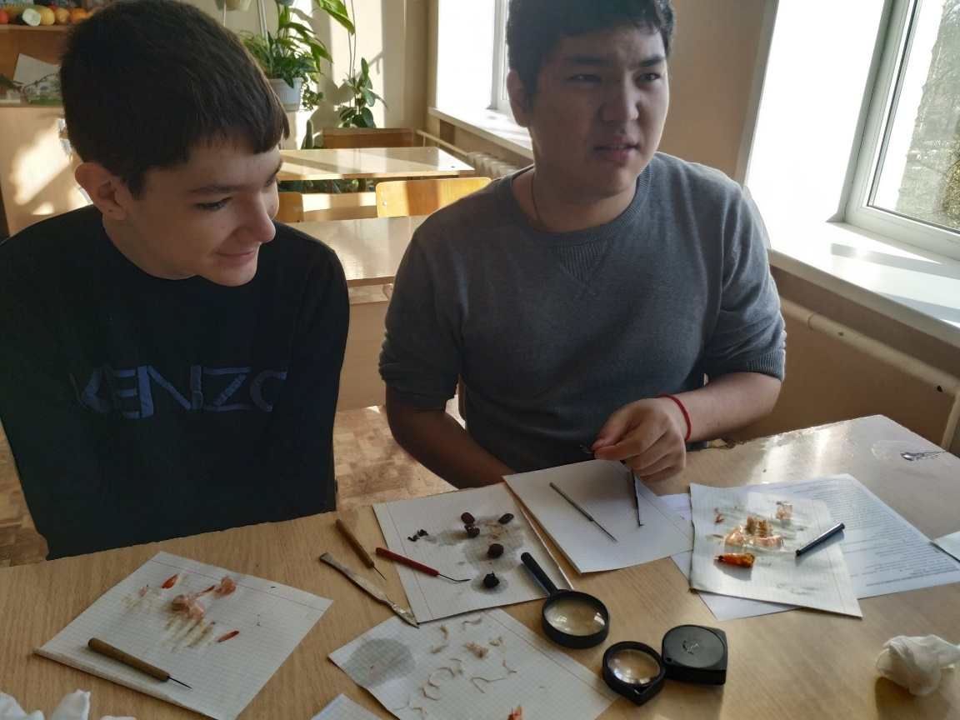
Классные руководители 5-9-х классов грамотно строят воспитательную работу с учащимися по всем пяти направлениям внеурочной деятельности, что отражено в планах ВР, в индивидуальных маршрутах учеников. Единые требования по ведению журналов внеурочной деятельности соблюдают все учителя, своевременно и правильно заполняют журнал. Внеурочная деятельность детей в лицее обеспечена кадровыми ресурсами, учебно-методическим комплексом и материально-технической базой.

Slide 21
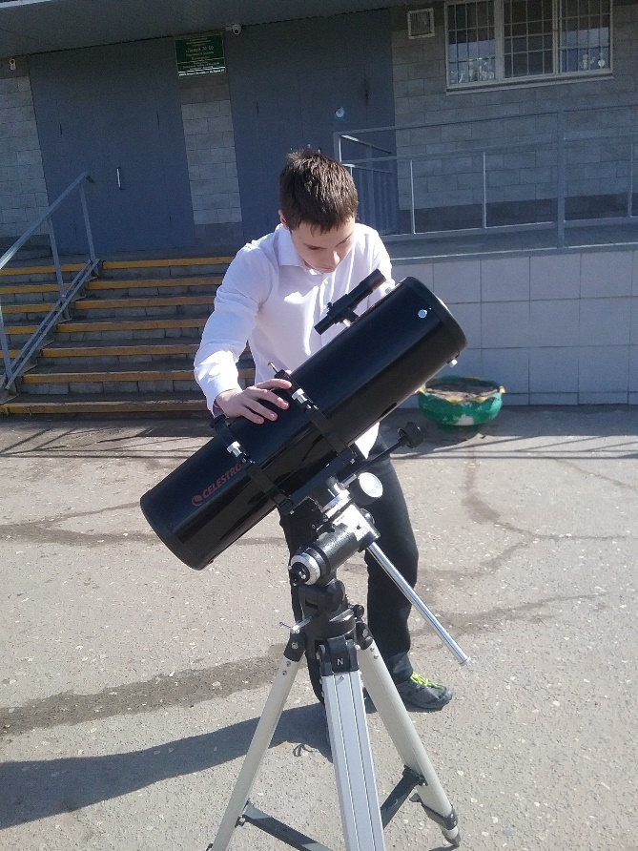
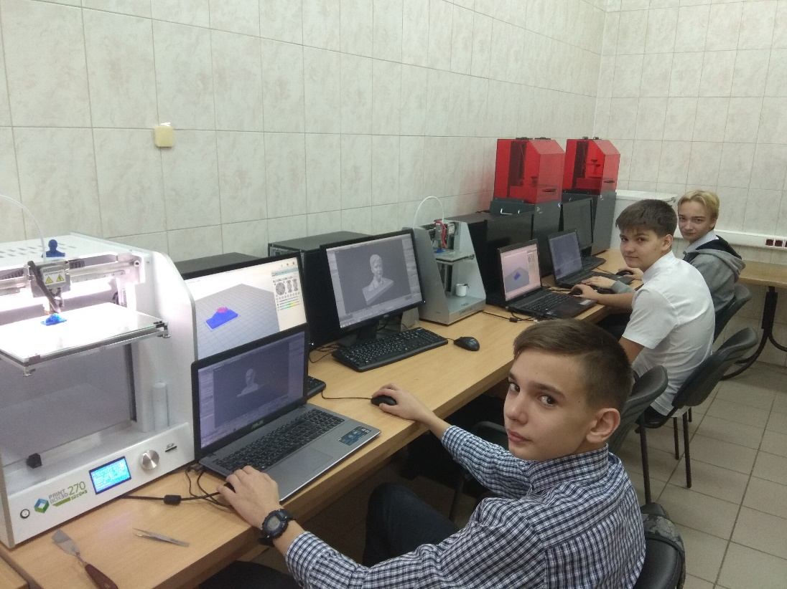
Внеурочная занятость учащихся лицея позволяет решить следующие задачи:
- способствует благоприятной адаптации учащихся в лицее;
- оптимизирует учебную нагрузку учащихся 5-9-х классов;
- улучшает условия развития личности учащихся 5-9-х классов;
- выявляет творческие возможности и перспективы развития личности учащихся
-создает условия для реализации творческого потенциала детей.

Slide 22
Организация внеурочной деятельности учащихся в лицее создает условия для повышения качества образования, обеспечивает развитие личности учащихся, способствует самоопределению учащихся в выборе профиля обучения с учетом возможностей педагогического коллектива.
С родителями учащихся заключены дополнительные соглашения на организацию внеурочной деятельности. Учителями-предметниками и педагогами дополнительного образования разработаны программы внеурочной деятельности по всем направлениям, в соответствии с Положением о внеурочной деятельности ФГОС ООО. Обучение проводится по типовым, модифицированным программам внеурочной деятельности со сроком реализации 1 год.

Slide 23
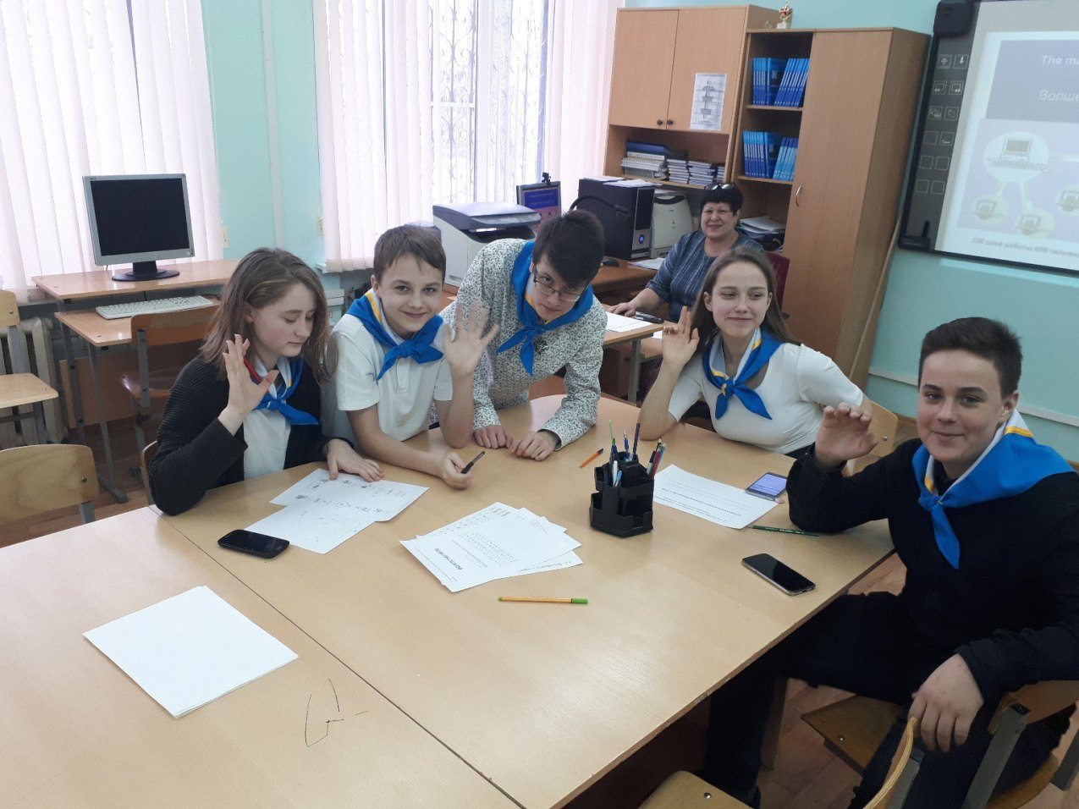
Процент реализуемых программ внеурочной деятельности по 5-ти направлениям составляет:
1.Спортивно-оздоровительное – 5%
2.Духовно-нравственное-23 %
3.Социальное- 23%
4.Общеинтеллектуальное- 36%
5.Общекультурное-14%

Slide 24
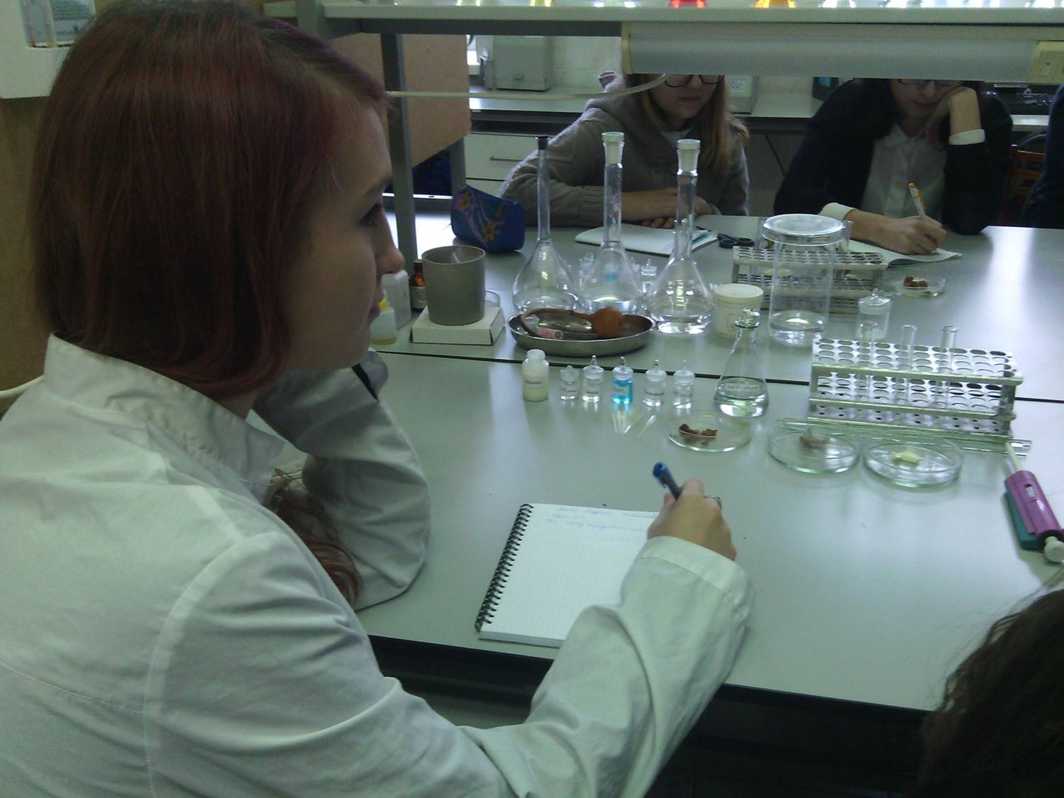
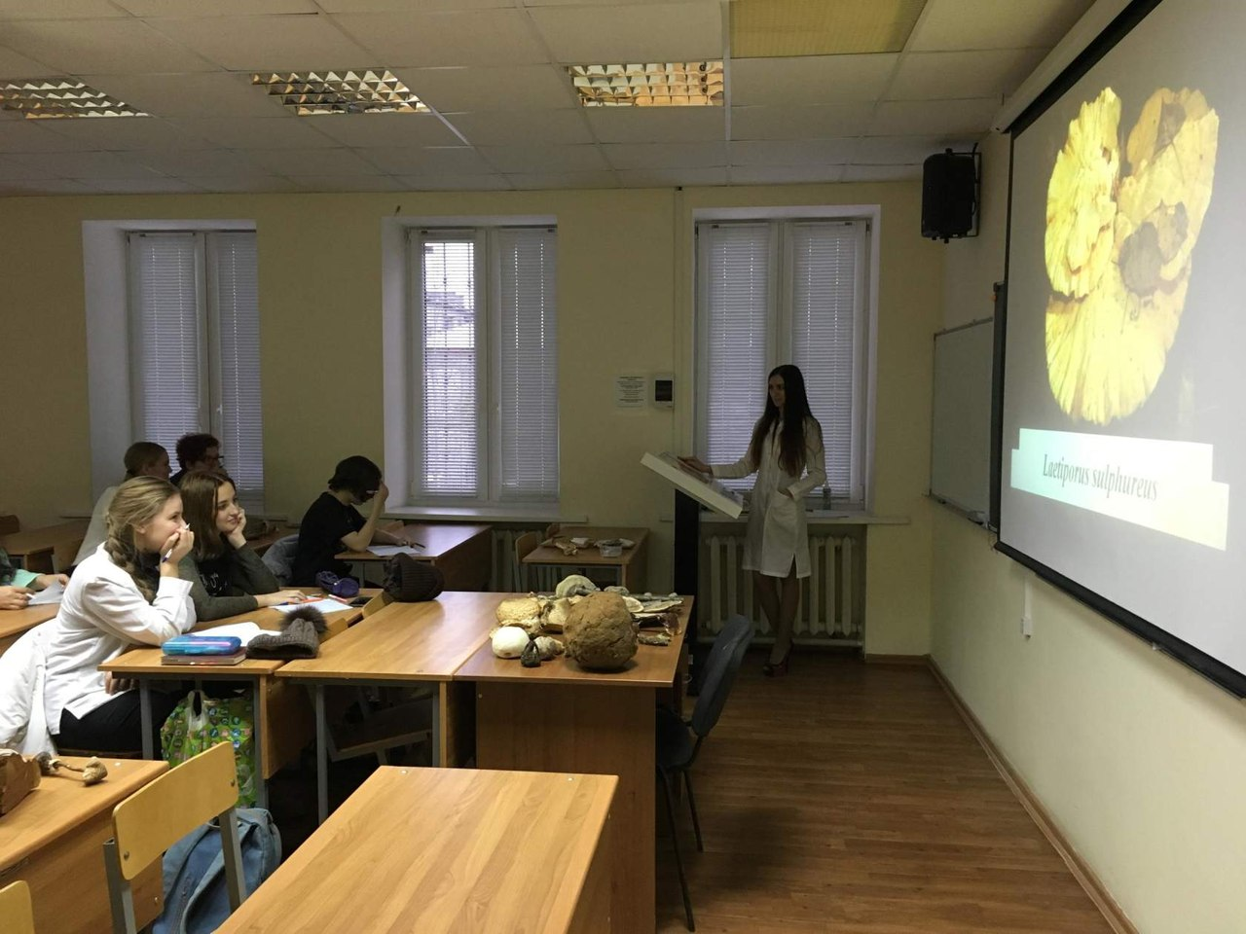
Формируя соответствующую современным запросам общества модель, способствующую развитию интереса школьников к естественно-научным, инженерным и техническим специальностям, расширяя для них доступ к современному оборудованию и инновационным программам, надеемся на положительный результат в обучении и воспитании молодых ученых: химиков, биологов, инженерных кадров, готовых к творчеству и открытиям.

Slide 25
Мониторинг охвата внеурочной занятостью учащихся МОУ Лицей № 10 в 2018 – 2019 учебном году. (В мониторинге приняло участие 426 человек - учащиеся 5-9 классов, из них: 5-е классы - 74 ч., 6-е классы -104ч., 7-е классы – 77ч., 8-е классы-86ч., 9-е классы-85ч.)
направления | 5 классы | 6 классы | 7 классы | 8 классы | 9 классы | Итого
спортивно-оздоровительное | 0(0%) | 6(6%) | 6(8%) | 0(0%) | 0(0%) | 12(3%)
духовно-нравственное | 15(20%) | 30(29%) | 27(35%) | 0(0%) | 15(18%) | 87(20%)
Социальное | 8(11%) | 15(15%) | 22(29%) | 45(52%) | 0(0%) | 90(21%)
общеинтеллектуальное | 40(54%) | 15(15%) | 20(26%) | 50(58%) | 15(18%) | 140(33%)
Общекультурное | 25(34%) | 25(24%) | 15(19%) | 15(17%) | 0(0%) | 80(19%)

Slide 26
В лицее успешно работает Библиотечно-информационный центр (заведущая БИЦ педагог-библиотекарь Поддубнова О.Н.). Тематика фонда отвечает потребностям учащихся и родителей, достаточно широка: разделы книг по математике, по атомной, ядерной физике, химии и химическим технологиям, электротехнике, электронике, биологии, мониторингу и охране окружающей среды, организации науки, строительству, программированию и компьютерной технике. А также имеется литература по психологии, юридическая литература, книги по безопасности жизнедеятельности, энциклопедии, толковые и языковые словари, учебная литература по английскому, немецкому и французскому языкам. Библиографический поиск литературы осуществляет сам читатель по электронной базе, алфавитному каталогу, систематическому каталогу и его алфавитно-предметному указателю, по картотекам: отечественной периодики, иностранной периодики, информационной литературы, иностранных книг. В библиотеке имеется доступ в сеть интернет.

